Slide 1
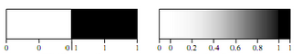
Bulanık Mantık

Slide 2
Bulanık Kümeler
1965 yılında University of California Berkeley, Prof Lotfi Zadeh tarafından geliştirilmiştir.
Geleneksel küme teorisi: Bir nesne bir kümeye dahildir yada değildir
Bulanık küme teorisi: bir nesne bir kümeye "kısmen ait" olabilir
Örnek: Uzun ve Kısa: iki takım insanları sınıflandırmak için kümeler olsun
Orta uzunlukta olan biri hem uzun hem de kısa kümesine kısmen üye olabilir.
Bulanık küme teorisi
– Bir nesne belirli derecede bir kümenin içindedir.
– 1.0 => Kümenin içindedir.
– 0.0 => Kümenin içinde değildir.
– 0.0 < nesne < 1.0 => Kümenin kısmen içindedir.

Slide 3
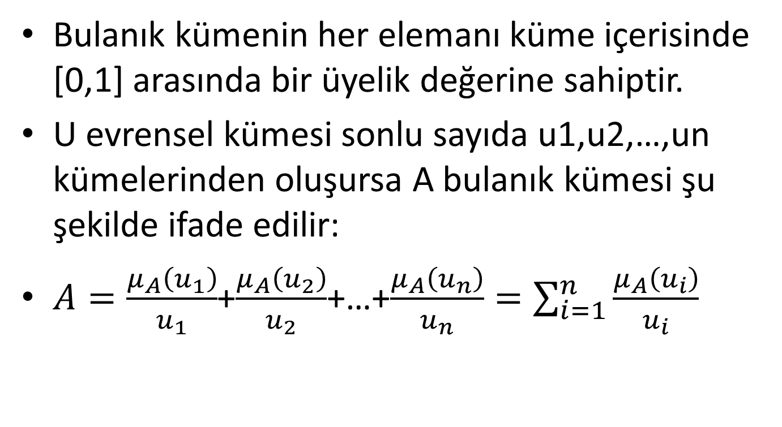
Bulanık Kümeler
Bulanık kümenin her elemanı küme içerisinde [0,1] arasında bir üyelik değerine sahiptir.
U evrensel kümesi sonlu sayıda u1,u2,…,un kümelerinden oluşursa A bulanık kümesi şu şekilde ifade edilir:
$A=\frac{μ_{A}\left(u_{1}\right)}{u_{1}}$+$\frac{μ_{A}\left(u_{2}\right)}{u_{2}}$+…+$\frac{μ_{A}\left(u_{n}\right)}{u_{n}}=\sum_{i=1}^{n}{\frac{μ_{A}\left(u_{i}\right)}{u_{i}}}$

Slide 4
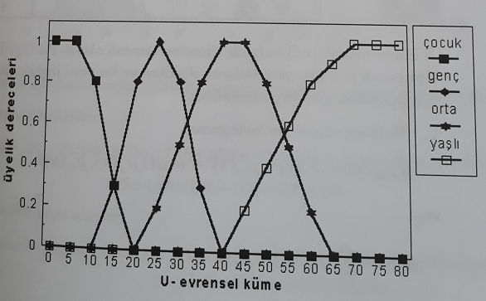
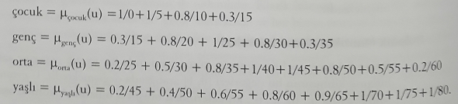
Bulanık Kümeler

Slide 5
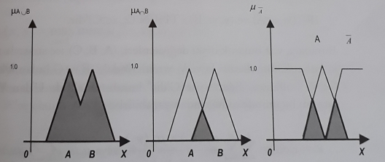
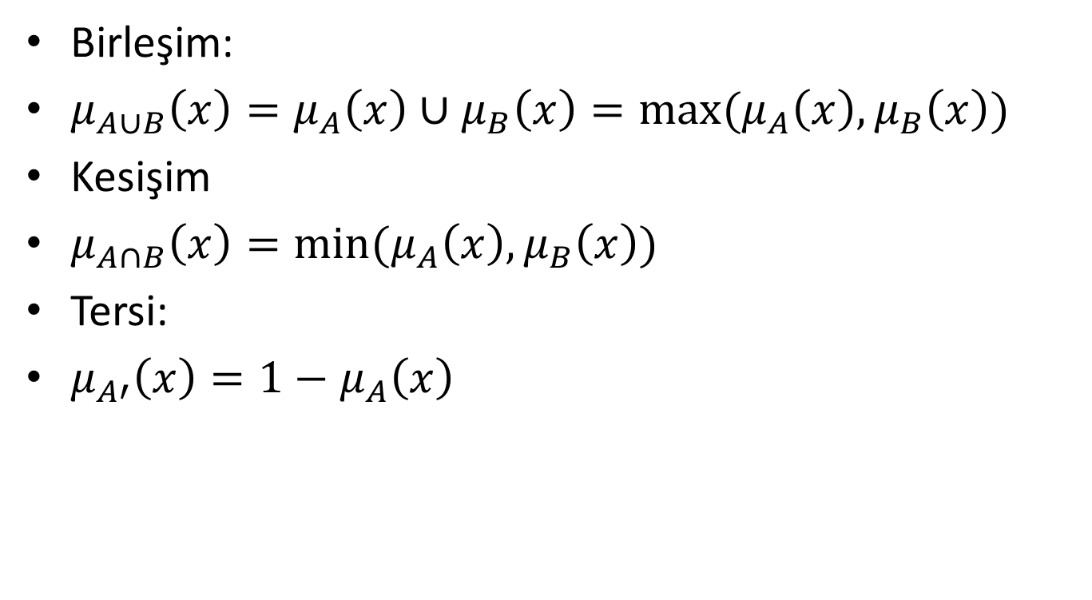
Bulanık Küme İşlemleri
Birleşim:
$μ_{A∪B}\left(x\right)=μ_{A}\left(x\right)∪μ_{B}\left(x\right)=max⁡(μ_{A}\left(x\right),μ_{B}\left(x\right))$
Kesişim
$μ_{A∩B}\left(x\right)=min⁡(μ_{A}\left(x\right),μ_{B}\left(x\right))$
Tersi:
$μ_{A′}\left(x\right)={1−μ}_{A}\left(x\right)$

Slide 6
Bulanık Küme İşlemleri
Çocuk yaşta olmayanlar:
0.2/10+0.7/15+1/20+1/25+1/30+1/35+1/40+1/45+1/50+1/55+1/60+1/65+1/70+1/75+1/80
Genç veya orta yaşta olanlar:
0.3/15+0.8/20+1/25+0.8/30+0.8/35+1/40+1/45+0.8/50+0.5/55+0.2/60
Orta yaşlı ve yaşlı sayılabilecekler
0.2/45+0.4/50+0.5/55+0.2/60

Slide 7
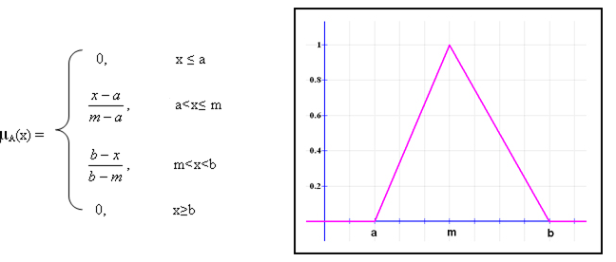
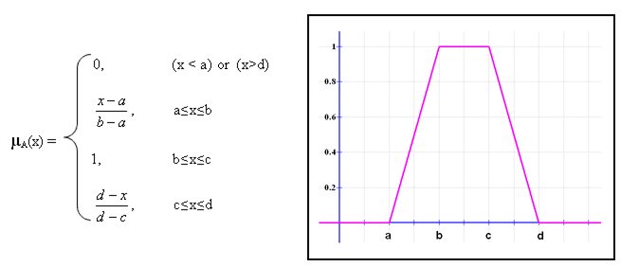
Üyelik fonksiyonları
Üçgen (Triangular) Şeklinde Üyelik Fonksiyonu
Yamuk (Trapezoidal) Şeklinde Üyelik Fonksiyonu

Slide 8
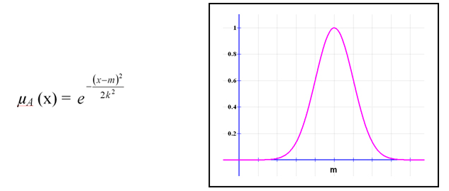
Üyelik fonksiyonları
Çan Eğrisi Şeklinde Üyelik Fonksiyonu

Slide 9
Üyelik fonksiyonları
Çan Eğrisi Şeklinde Üyelik Fonksiyonu

Slide 10
Üyelik fonksiyonu özellikleri
Bulanık kümelerde genellikle üyelik derecesi 1’e eşit olan en az 1 eleman bulunmaktadır. Bu tür bulanık kümelere normal bulanık küme denir
Elamanların tümünün üyelik derecesi 1’den küçük ise bu tür bulanık kümelere normal olmayan bulanık kümde denir.
Eğer bulanık kümenin en yüksek üyelik derecesi 1’den küçük ise; yani normal olmayan bulanık kümeyse, normal hale dönüştürülür. Bunun için, her bir üyelik derecesi en büyük üyelik derecesine bölünerek normal bulanık kümeler haline dönüştürülür.

Slide 11
Normal Bulanık Küme
Normal bulanık küme:
Normal olmayan bulanık küme
Ü(x)
1
X
Ü(x)
1
X

Slide 12
Dilsel Değişken (Linquistic Variable)
Bulanık kümeleri tanımlamada kullanılan Dilsel Değişken (Linquistic Variable) kavramı ilk kez Zadeh'in 1973' te IEEE Trans. on Systems ve.Man and Cybernetics' de yayımlanan makalesinde ortaya atılmıştır.
Dilsel değişkenlerin değeri -sayılar değil- kelimeler veya cümleler olabilir.
Bulanık değerler: Bileşik bulanık değerler
Düşük
Ortak
Yüksek
Çok
Biraz
Birkaç
Civarında
Büyük miktarda
Çok düşük
Çok veya az düşük
Çok düşük değil
Çok yüksek
Az yüksek

Slide 13
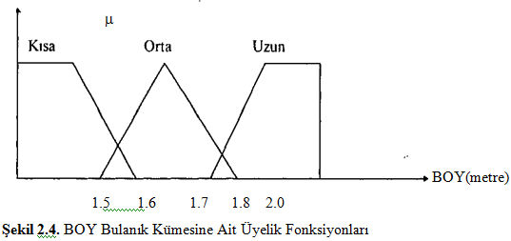
T(BOY) = {Kısa, Orta, Uzun}

Slide 14
Bulanık Denetim Sistemleri
Bulanık denetim sistemleri, bulanık mantık metotlarıyla tanımlanan kural-tabanlı sistemlerdir.
Buradaki kural-tabanı, insanın tecrübe ve sezgilerine, denetlenen nesnenin (veya sistemin) pratik ve teorik davranışının anlaşılmasına dayalı olarak oluşturulur.
Bulanık denetimi özel ve farklı kılan, bir analitik tanıma ihtiyaç duyulmamasıdır.
Buradaki kurallar EĞER....O HALDE (IF .... THEN) şeklindeki önermelerden oluşmaktadır. EĞER A O HALDE B şeklindeki bulanık koşullu bir ifadede A ve B bulanık anlamlar taşırlar.
Örneğin:
EĞER (Hava soğuk ise) O HALDE (Suyun ısısını yüksek seviyeye getir)

Slide 15
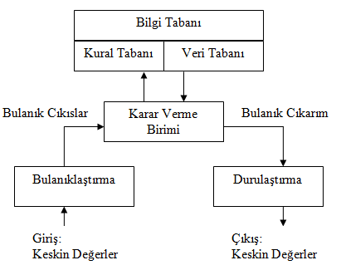
Bulanık Denetim Sistemi

Slide 16
Bulanık Denetim
Bulanık bir sistem aşağıdaki temel adımlardan oluşur:
Bulanıklaştırma
Kural tabanı işletme
Durulaştırma
Denetlenen sistem

Slide 17
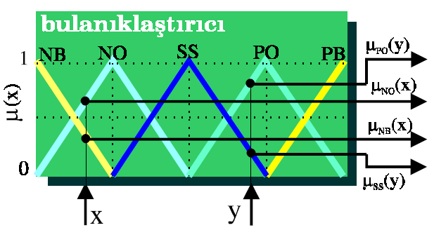
Bulanıklaştırıcı (fuzzifier)
Kendisine uygulanan keskin girişleri bulanıklaştırır.
Bulanıklaştırıcı çıkışları: üyelik fonksiyonları değerleri
Bu değerler bulanık kural işletme ünitesine gönderilir.
Burada NB, NO, SS, PO ve PB sırasıyla negatif büyük, negatif orta, sıfır, pozitif orta ve pozitif büyük bulanık ifadeleridir.

Slide 18
Kural işletme
X ve y keskin girişlerinin bulanık üyelik dereceleri bu adımda if..then..else işlemlerine tabi tutulur.
Bu işlemin sonucunda durulaştırıcıya gönderilmek üzere bulanık çıkış elde edilir.
Bulanıklaştırıcıdan gelen üyelik fonksiyonları burada depolanmış halde bulunan kural tabanına dayalı kurallar ile birlikte kullanılarak bulanık bir sonuç elde edilir.
Kullanılan Bilgi tabanı (knowledge-base) denetlenecek sistemle ilgili bilgilerin toplandığı bir veri kümesidir.
Burada sistemle ilgili bilgiler sistem giriş ve çıkışını if-else çümleleri ile bağlar.

Slide 19
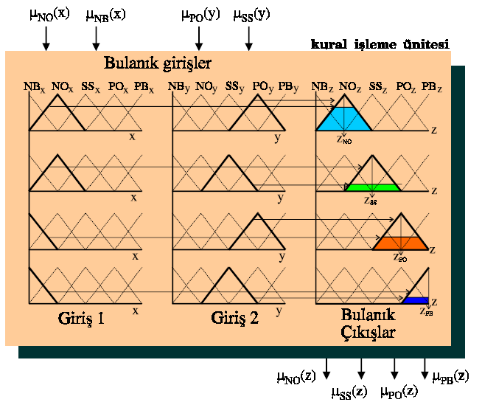
Kural İşletme

Slide 20
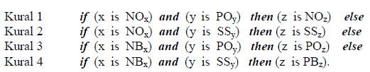
Kural İşletme
kural işletilir ve her kural için bir μ(z) çıkışı elde edilir
Elde edilen 4 bulanık çıkış durulaştırma ünitesinde keskin sayılara dönüştürülecektir.

Slide 21
Kural İşletme
x ve y girişlerinin kendilerine ait
NB, NO, SS, PO ve PB bulanık kümelerinde aldıkları üyelik değerlerine göre
z çıkışının da kendisine ait
NBz, NOz, SSz, POz ve PBz kümelerinde üyeliğe sahipler.
x ve y nin durumuna göre z nin alacağı değere karar verirken uzman görüşüne başvurulur.
kuralların oluşturduğu tablolara bilgi tabanı (knowledge-base) adı verilir.

Slide 22
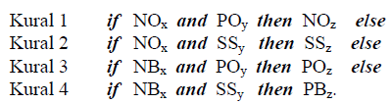
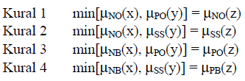
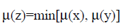
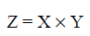
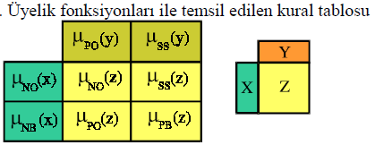
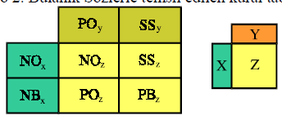
Kural işetme
Bulanık kurallar:
X ve Y uzayları arasındaki bulanık ilişki
kısaca

Slide 23
Bulanık çıkartım
Giriş değerlerinin bulanıklaştırılması ve kuralların uygulanmasından sonra yapılan, çıkarımda bulunmaktır.
Max-min çıkarım yöntemi : Mamdani çıkarımı olarak da anılan bu yöntemde, çıkıştaki bulanık küme girişteki kümelerin VE (MIN) işlemine tabi tutulması sonucunda elde edilir

Slide 24
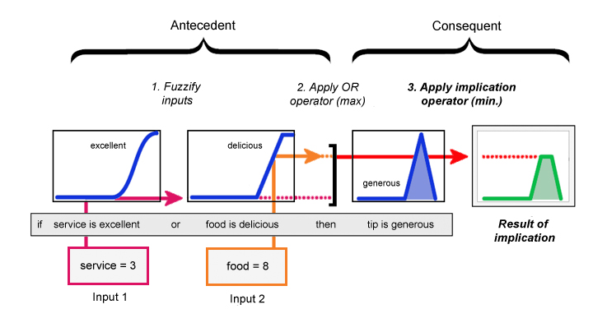
Max-min çıkarım (Mamdani’s Method)

Slide 25
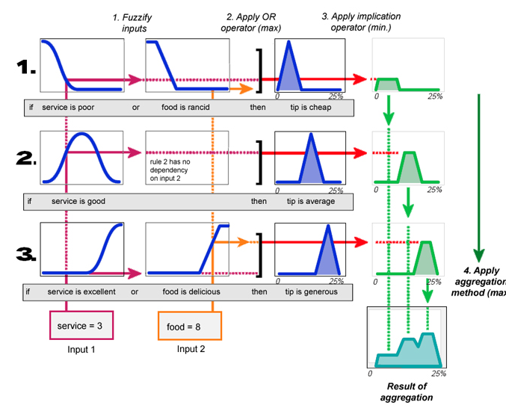
Max-min çıkarım (Mamdani’s Method)

Slide 26
Örnek
Bir seradaki bitkilerin günlük sulama miktarı, bulanık mantık yardımıyla belirlenecektir. Burada hava sıcaklığı ve toprağın nemi ölçülerek su miktarı tespiti yapılacaktır.
Sistemde giriş değişkenleri Sıcaklık ve Nem, çıkış değişkeni ise Su miktarı dır. Bu değişkenlerin alabileceği dilsel değerler:
D(Sıcaklık)={Çok düşük, Düşük, Orta, Sıcak, Çok sıcak }
D(Nem)={Az, Orta, Çok }
D(Su miktarı,)= {Çok az, Az, Orta, Fazla, Çok Fazla}

Slide 27
Üyelikler
Çok_düşük Düşük Orta Sıcak Çok_sıcak
Sıcaklık
Nem:
Su miktarı:
1
0 10 20 30 40 50
Az Orta Çok
0 20 40 60 80 100
Çok_az Az Orta Fazla Çok_Fazla
0 1 2 3 4 5

Slide 28
Üyelik Fonksiyonları ve İki Kural Sonucunda Yapılan Çıkarım
Kurallar:
Sıcaklık Orta ve Nem Az ise Su miktarı Orta
Sıcaklık Düşük ve Nem Orta ise Su miktarı Çok Az

Slide 29
Durulaştırma
Bulanıklaştırılan giriş değerleri tüm kurallara tabi tutulduktan sonra, her giriş için bulanık bir çıkarım değeri oluşur. Bu bulanık değerlerin tekrar giriş değerleri gibi-keskin değerler haline dönüştürülmeleri olayına durulaştırma denir.
En çok kullanılan durulaştırma yöntemleri:
Maksimum Üyelik İlkesi (max-membership)
Ağırlık merkezi ((Center-of-gravity/area ) yöntemi,
Ağırlıklı ortalama (Weighted average)
Ortalama Maksimum Üyelik yöntemi (Mean Max membership)

Slide 30
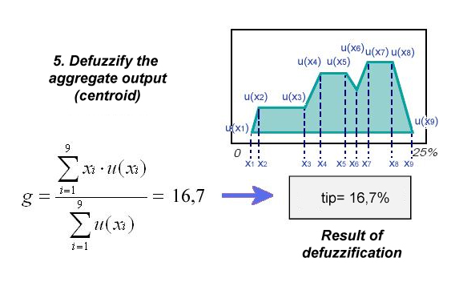
Ağırlık merkezi yöntemi
Bu yöntem literatürde en çok karşılaşılan ve en iyi bilinen bir yöntemdir. n: kural sayısı

Slide 31
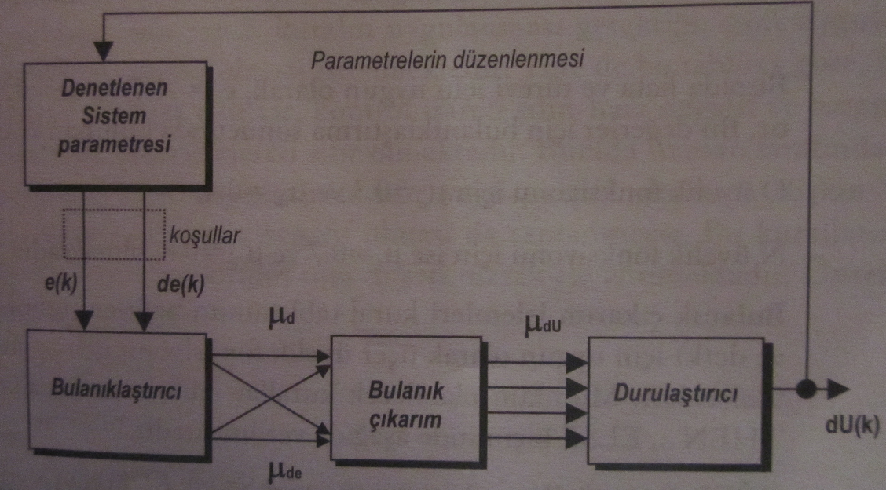
Örnek Bulanık Denetleyici
Sistem girişleri hata(e) ve hatanın türevi (de)
Hata:ayarlanan parametrelerin gerçek değerleri ve istenen arasındaki farkı
Hatanın türevi: hatanın değişimi

Slide 32
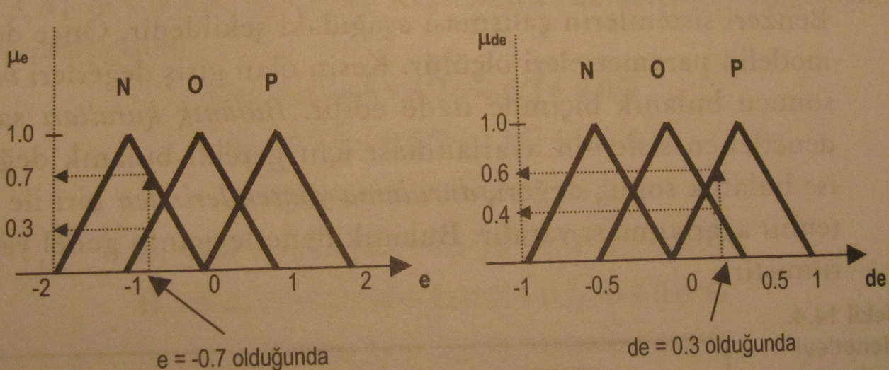
Örnek Bulanık Denetleyici
Öncelikle giriş değerleri bulanıklaştırılacaktır (üyelik dereceleri bulunacak)
Hata ve hatanın türevi için belirlenen dilsel etiketler:
{N-negatif, O-yaklaşık sıfır, P-pozitif}
Hatanın türevi pozitif ise son hata değeri bir öncekine göre artmış demektir.
Bulanık alt kümeler:

Slide 33
Örnek Bulanık Denetleyici
Bulanıklaştırma sonucu elde edilen değişkenler dilbilimsel değişkenlerdir.
E=-0.7 ve de=0.3 için bulanıklaştırma sonucu bulunan üyelik değerleri:
O üyelik fonksiyonu için:
N üyelik fonksiyonu için:

Slide 34
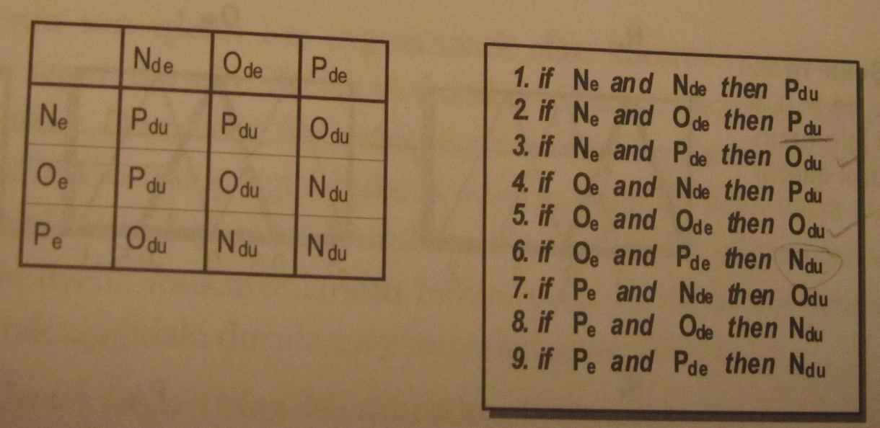
Örnek Bulanık Denetleyici
Bulanık çıkarım işlemleri kural tablosuna ihtiyaç duymaktadır. e ve de girişleri için 9 adet kural tanımlanabilir.

Slide 35
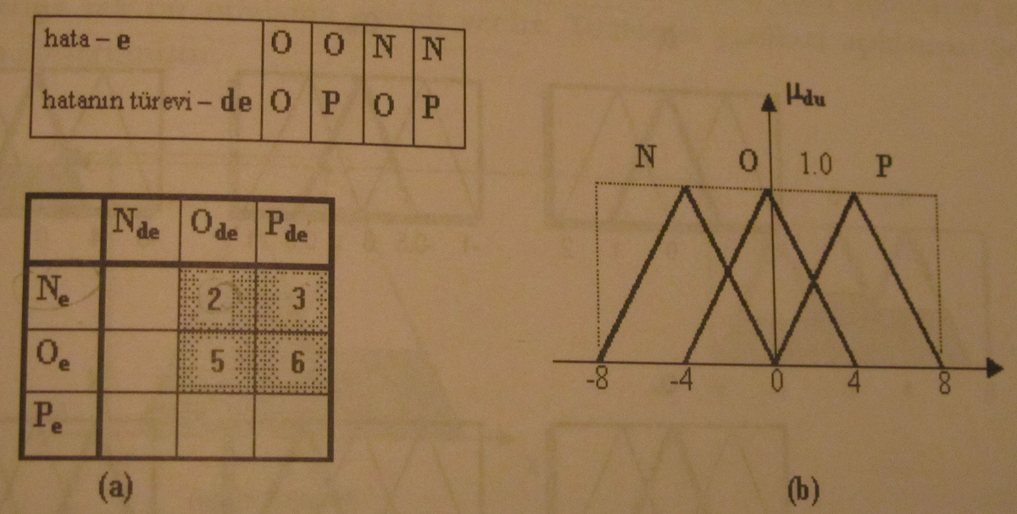
Örnek Bulanık Denetleyici
Verilmiş olan hata ve hatanın türevi değerlerine göre bulunan üyelik değerlerinin 4 farklı kombinasyonu vardır.
Bu durumda 4 kural etkili olacaktır.
Kuralların çıkış değerleri üyelik fonksiyonlarının orta değerleri olarak ele alınmakta. Bu 4 kural için çıkış değerleri:
1→ P=4
2 ve 3 → O=0
4 → N=-4

Slide 36
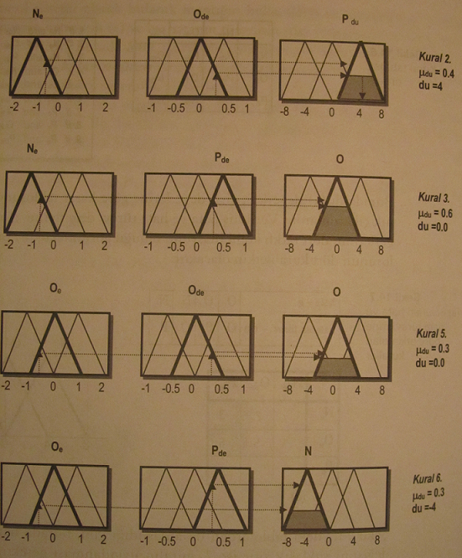
Örnek Bulanık Denetleyici
Bu 4 durum için elde edilen üyelik değerleri
Minimum operatörüne uygulanır
e=N ve de=O için du=P → min(0.7,0.4)=0.4
e=N ve de=P için du=O → min(0.7,0.6)=0.6
e=O ve de=O için du=O → min(0.3,0.4)=0.3
e=O ve de=P için du=N → min(0.3,0.6)=0.3

Slide 37
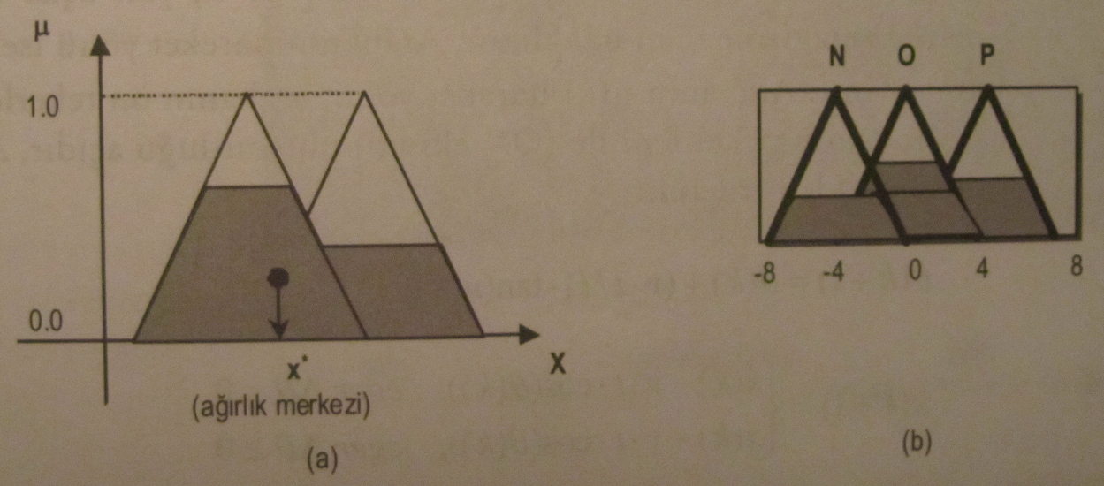
Örnek Bulanık Denetleyici
Son adım: durulama adımıdır (bulanık değerin keskin değere dünüştürülmesi adımı)
Bulanık çıkartımın çıkışı birden fazla üyelik fonksiyonunun mantıksal birleşimidir.
Seçilen durulaştırma yöntemi: ağırlık merkezi yönetimi: dilsel çıkış değerine tek bir ortalama ağırlık verilir.

Slide 38
Örnek Bulanık Denetleyici
Keskin değer elde etmek için:
burada n:kural sayısı.
du(k)=0.4*(4)+0.6*(0)+0.3*(0)+0.3*(-4)/0.4+0.6+0.3+0.3=0.25

